Slide 1


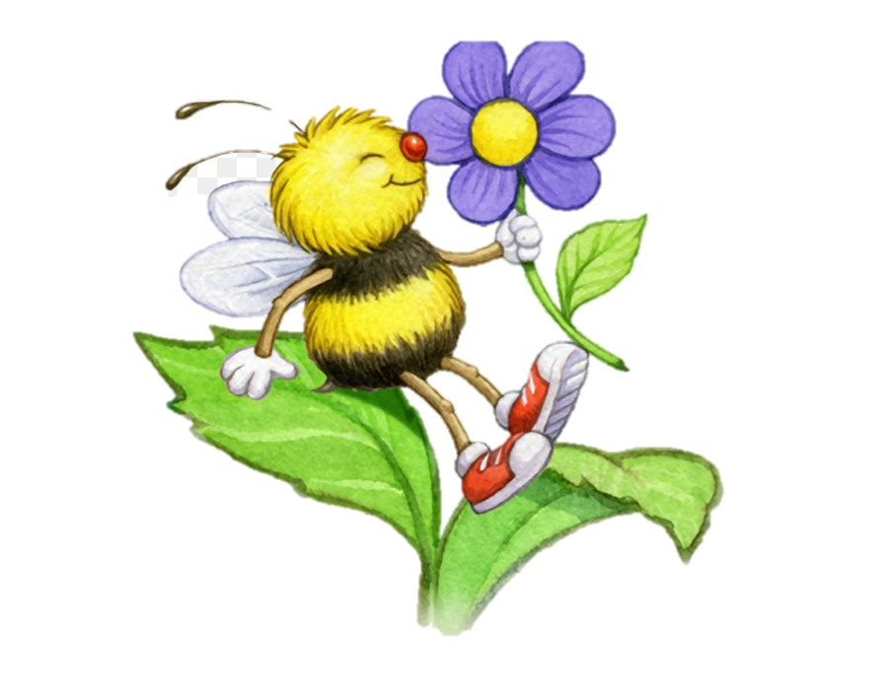
ỦY BAN NHÂN DÂN QUẬN LONG BIÊN
TRƯỜNG MẦM NON CỰ KHỐI
LĨNH VỰC PHÁT TRIỂN THẨM MỸ
HOẠT ĐỘNG TẠO HÌNH
Đề tài : Vẽ con côn trùng
Lứa tuổi : MG nhỡ 4- 5 tuổi
GV thực hiện : Nguyễn Thị Lan

Slide 2

I.Mục đích yêu cầu
Kiến thức:
Trẻ biết và gọi tên một số con côn trùng : con bướm, cn ong, con chuồn chuồn, bọ dừa…
Trẻ biết đặc điểm bên ngoài của các con con trùng : có 6 chân, có 2 cánh
2. Kỹ năng
Trẻ biết vẽ con côn trùng từ hình tròn, hình trứng
Trẻ biết tô màu và vẽ trang trí cho các con côn trùng
3. Thái độ
Trẻ biết giữ gìn sản phẩm của mình
Trẻ hứng thú và nghe lời cô giáo
II. Chuẩn bị
Đồ dung của cô
Bài giảng trên máy
Sa bàn các con côn trùng
Tranh mẫu
Đồ dung của trẻ
Vở vẽ
Bút sáp màu

Slide 3
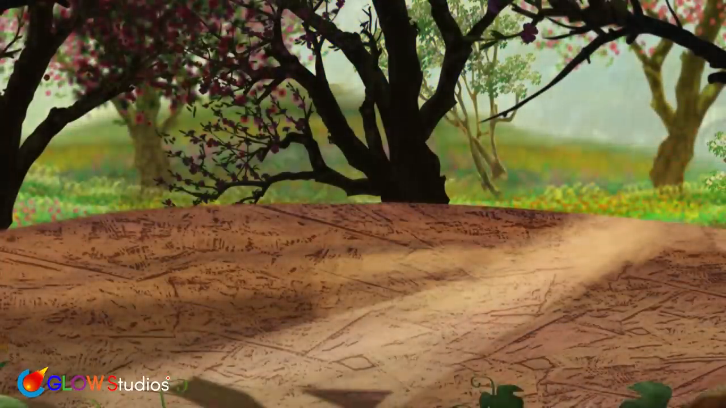
Đọc thơ : Côn trùng

Slide 4
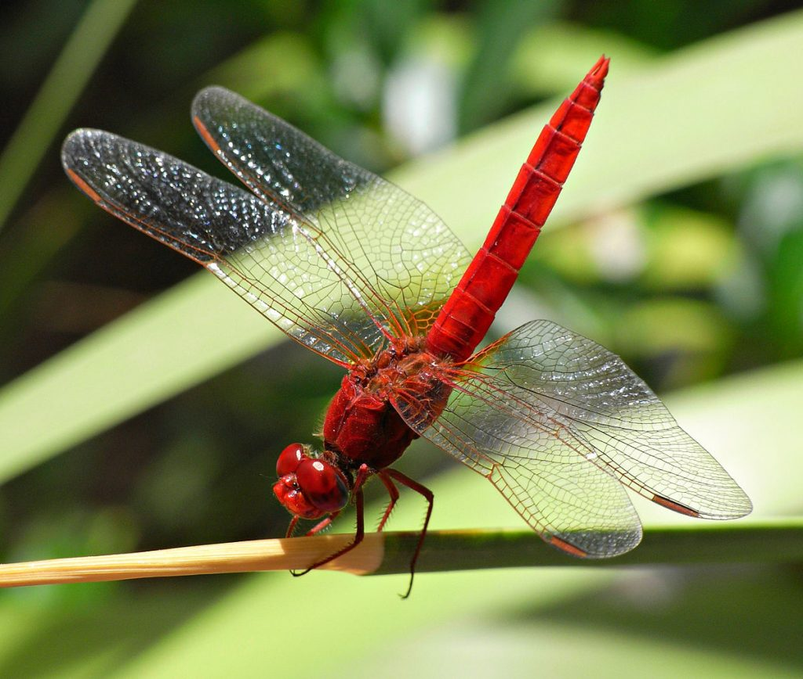
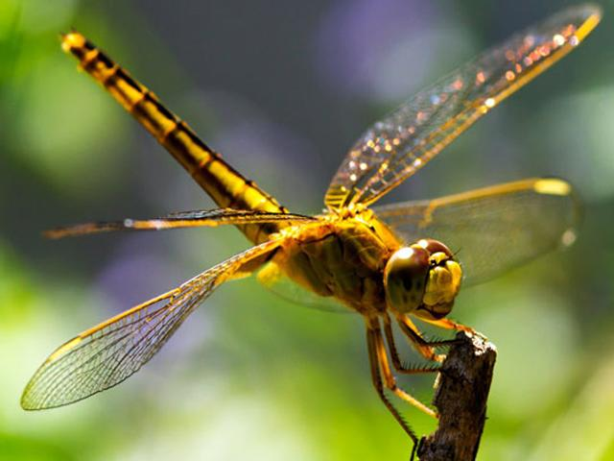
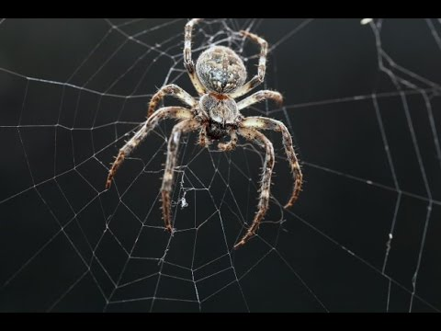
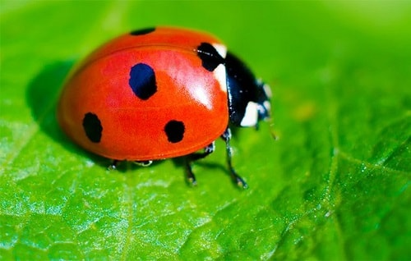
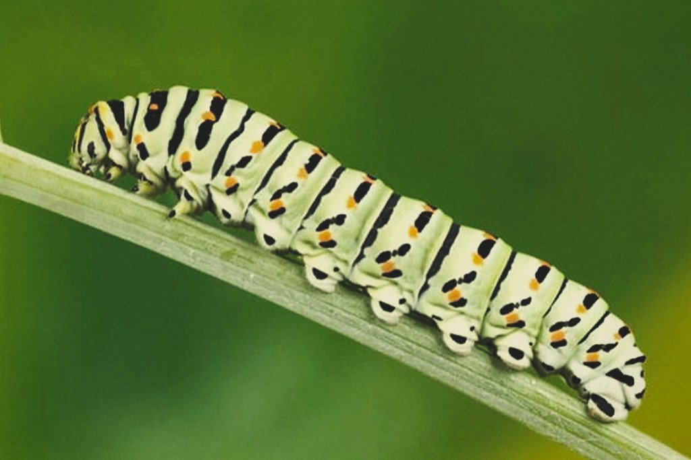
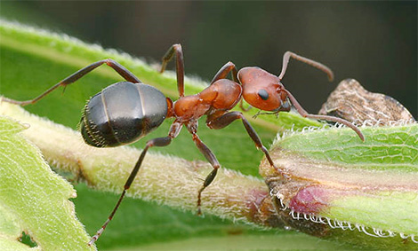
Kể tên những con côn trùng bé biết

Slide 5
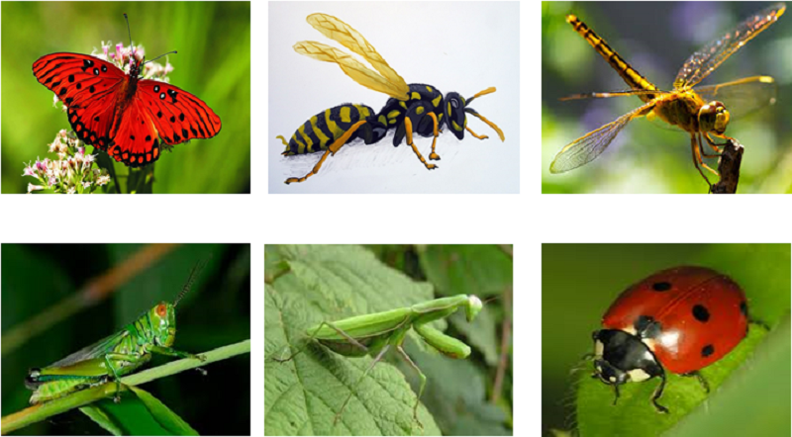

Slide 6



Slide 7

Những bức tranh đẹp
về loài côn trùng

Slide 8


Slide 9




Slide 10


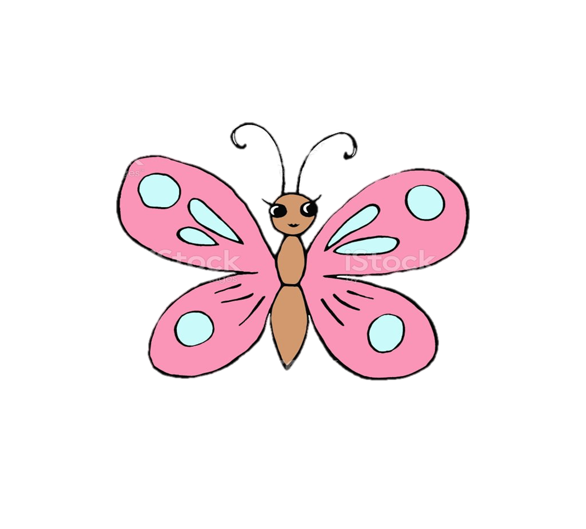



Slide 11


Slide 12


Chúc bé có nhiều sản phẩm đẹp

